Slide 1






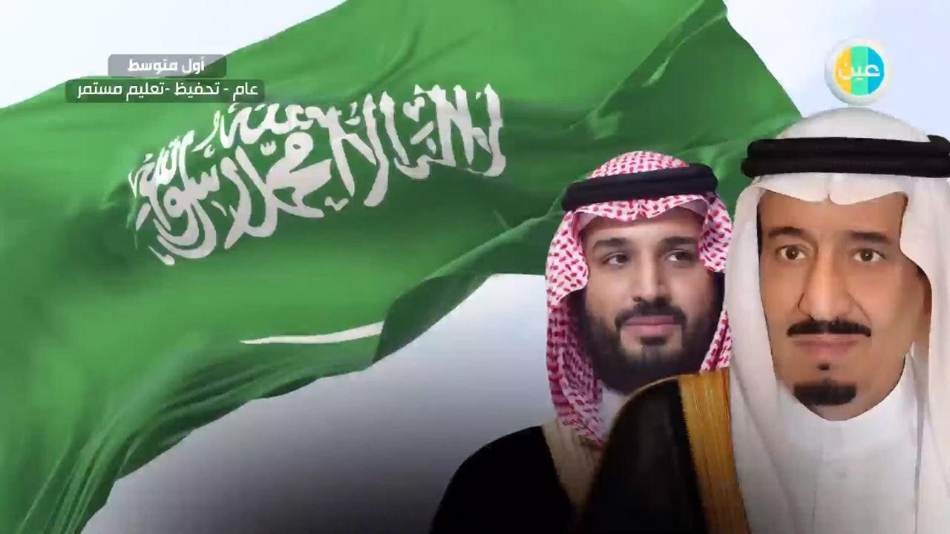
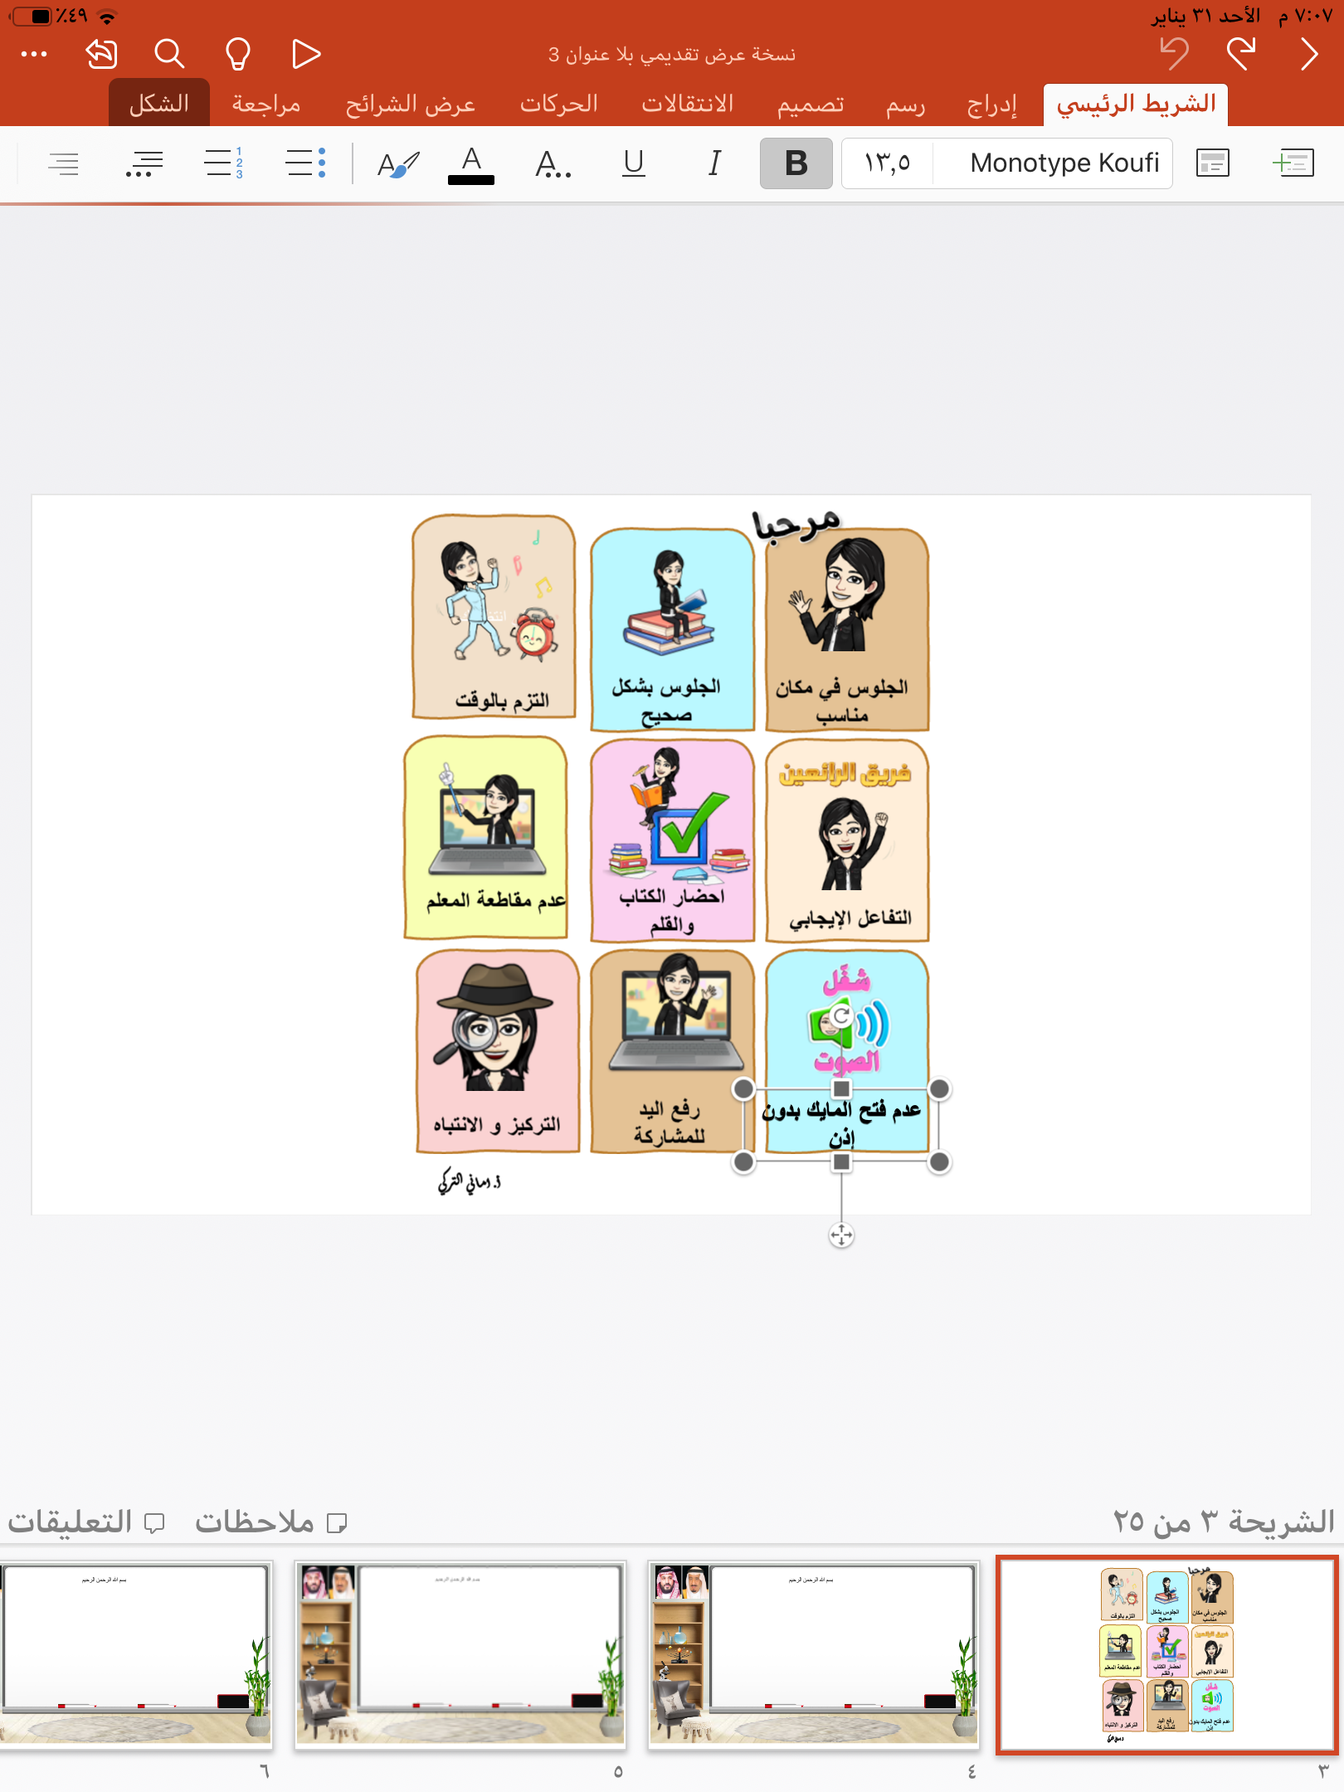
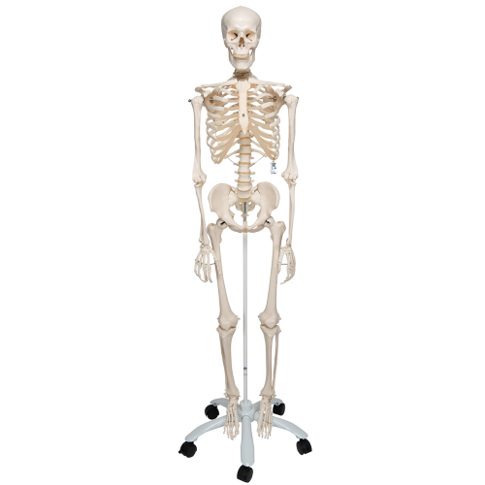
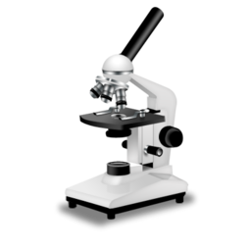
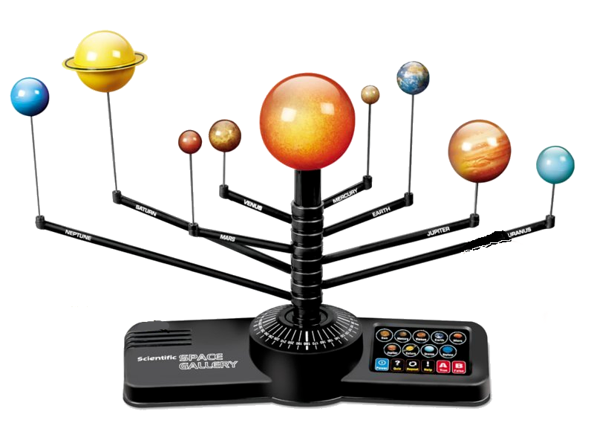
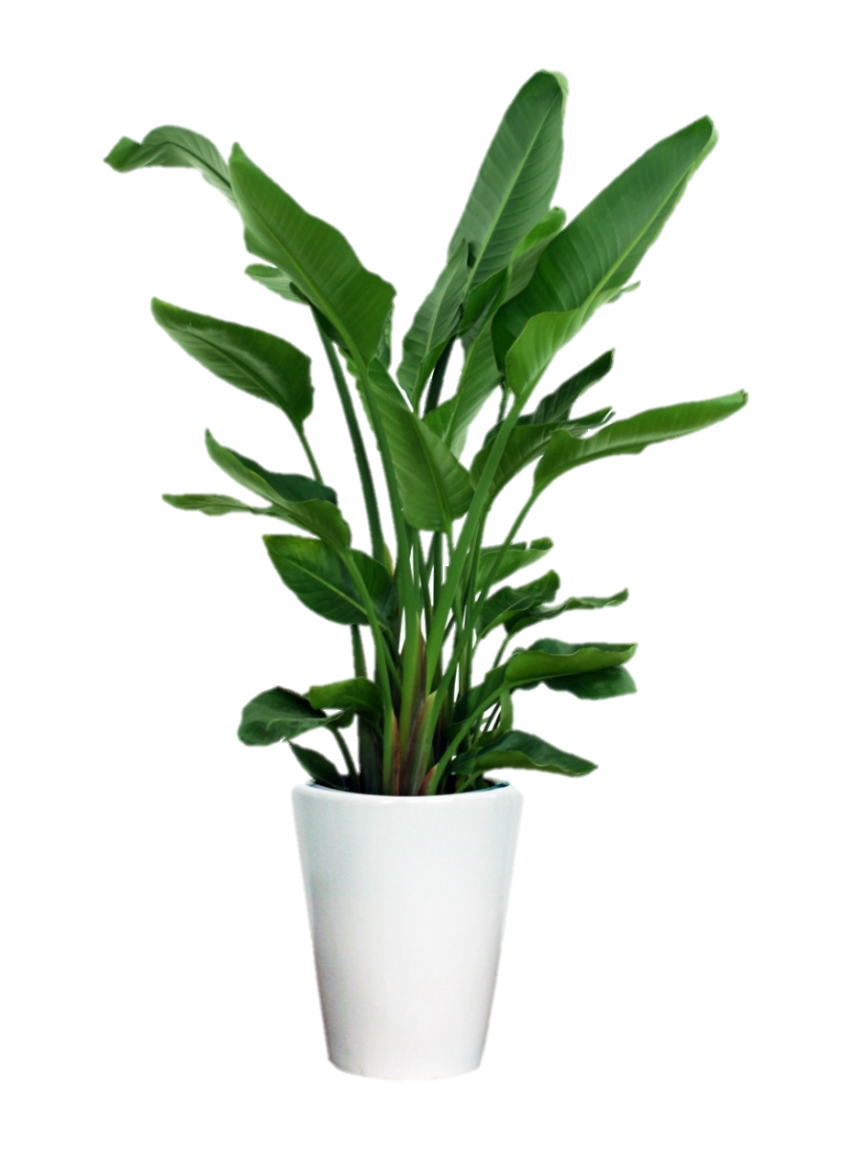


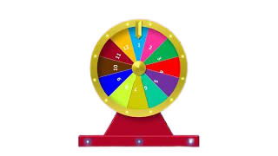
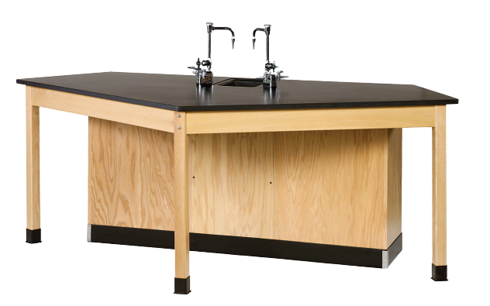

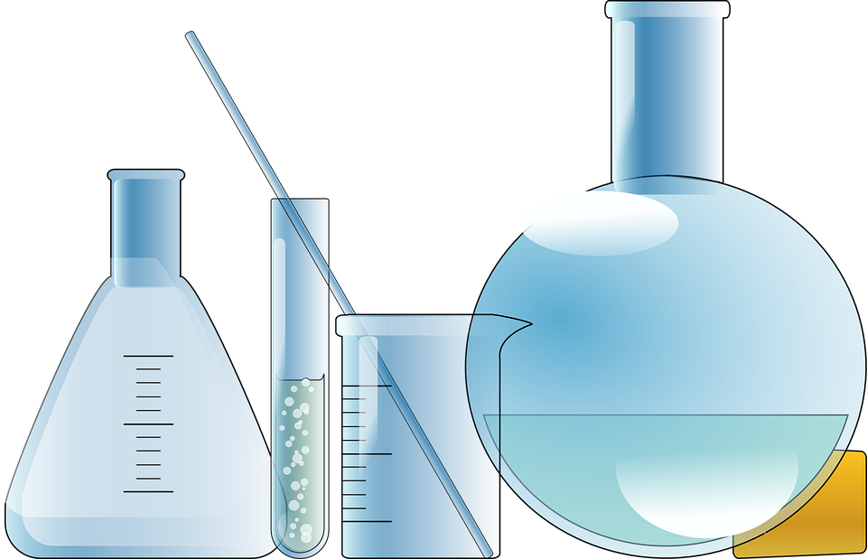


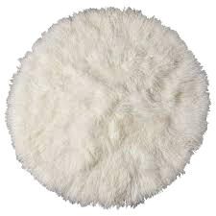
بسم الله الرحمن الرحيم
الحصة :
التاريخ : / /١٤٤3
المادة :علوم
المتميزات
العنوان :

Slide 2




استراتيجية بطاقات الأونو
هيا لنراجع ما تعلمناه في الحصة السابقة
تغذية راجعة

Slide 3
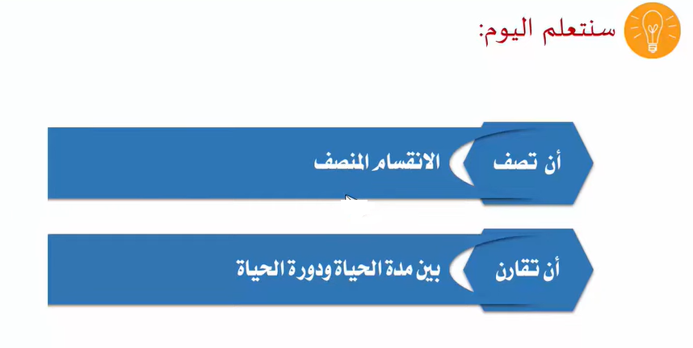

Slide 4
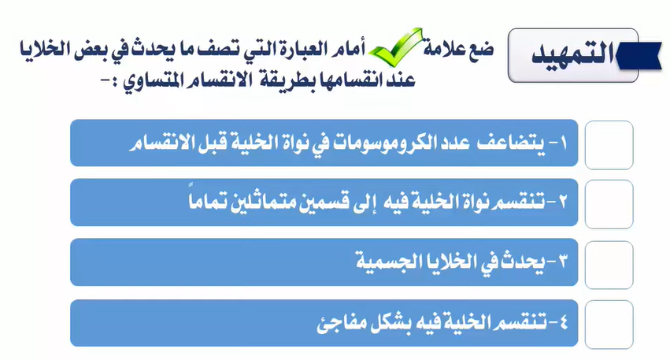



Slide 5
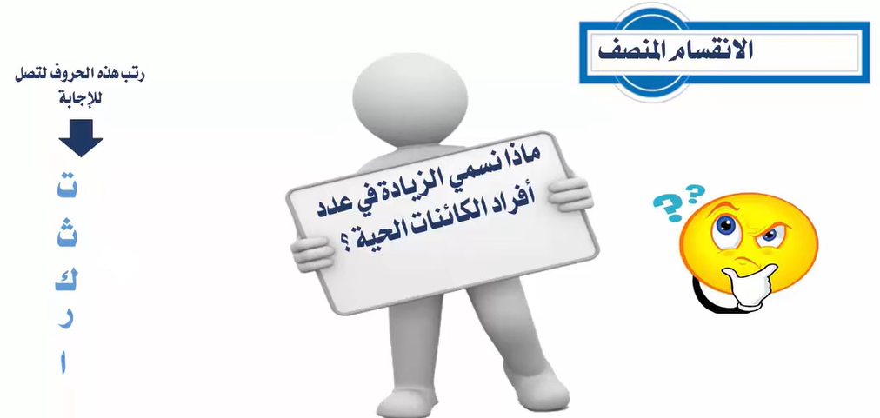

Slide 6
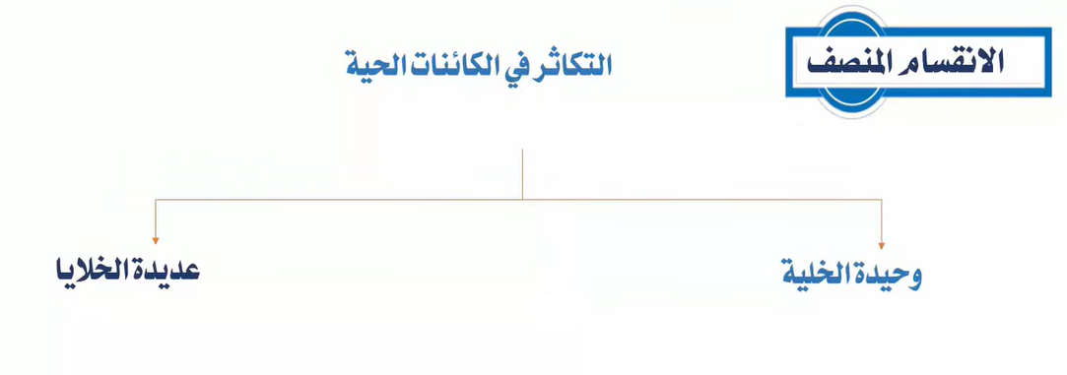
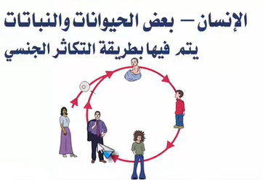
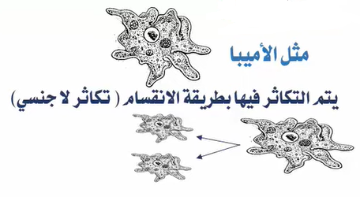

Slide 7
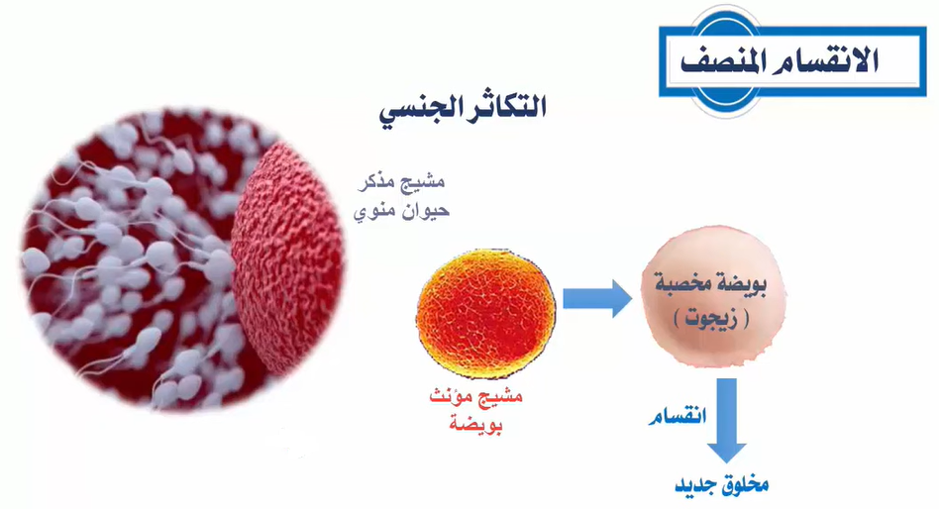

Slide 8


Slide 9
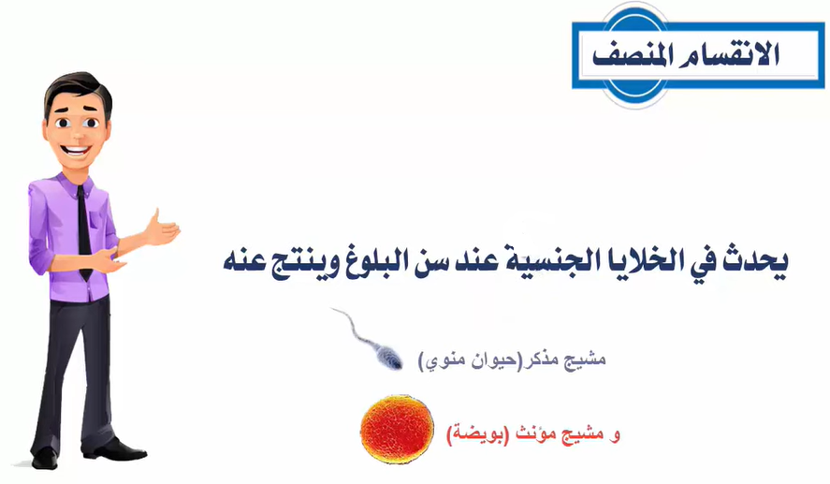

Slide 10
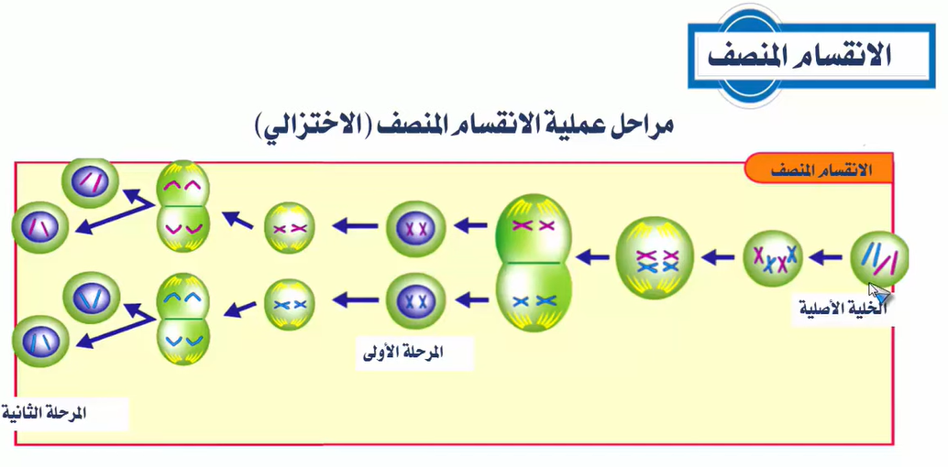

Slide 11
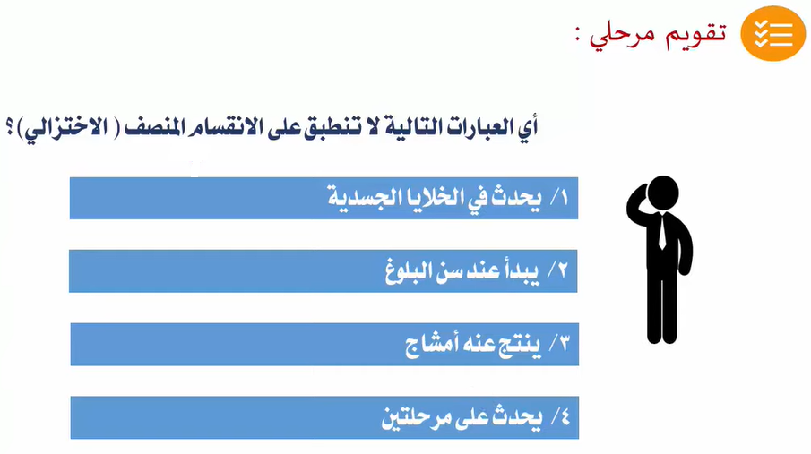


Slide 12
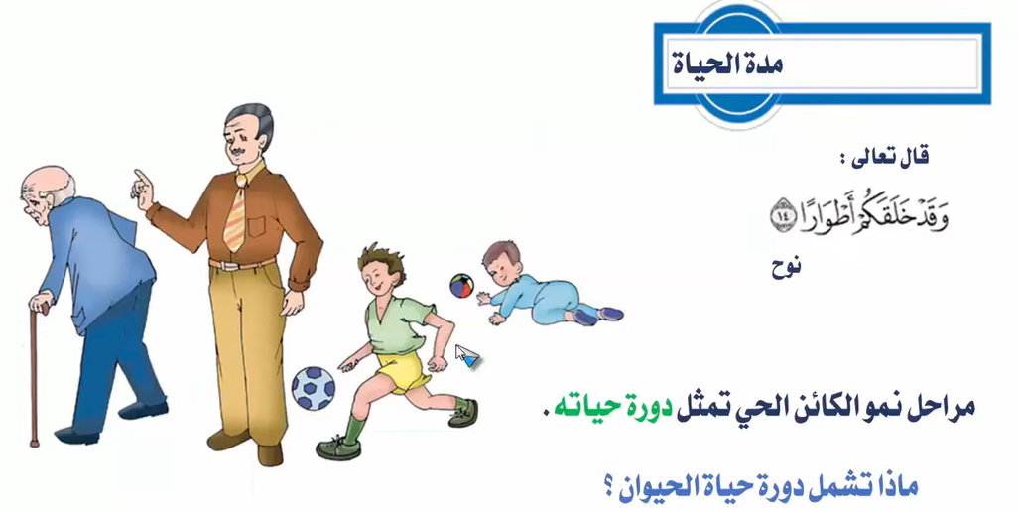

Slide 13
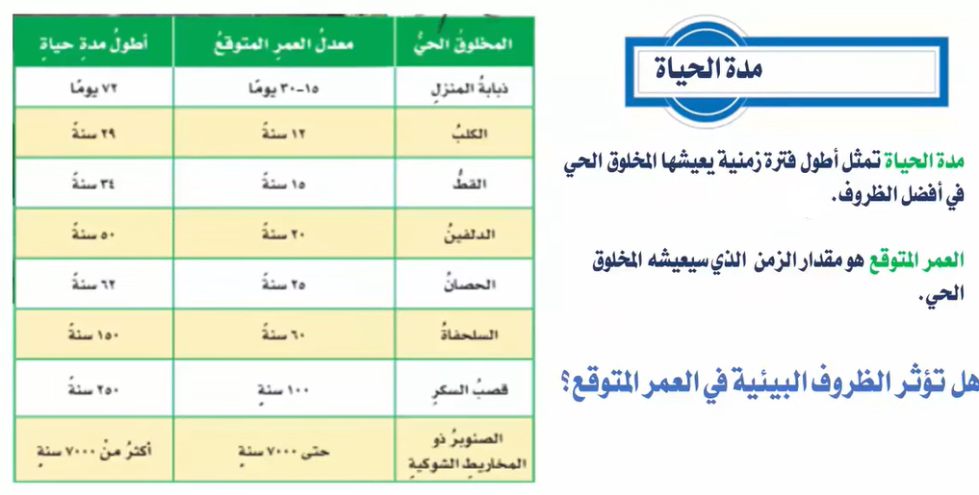

Slide 14

مدة الحياة

Slide 15
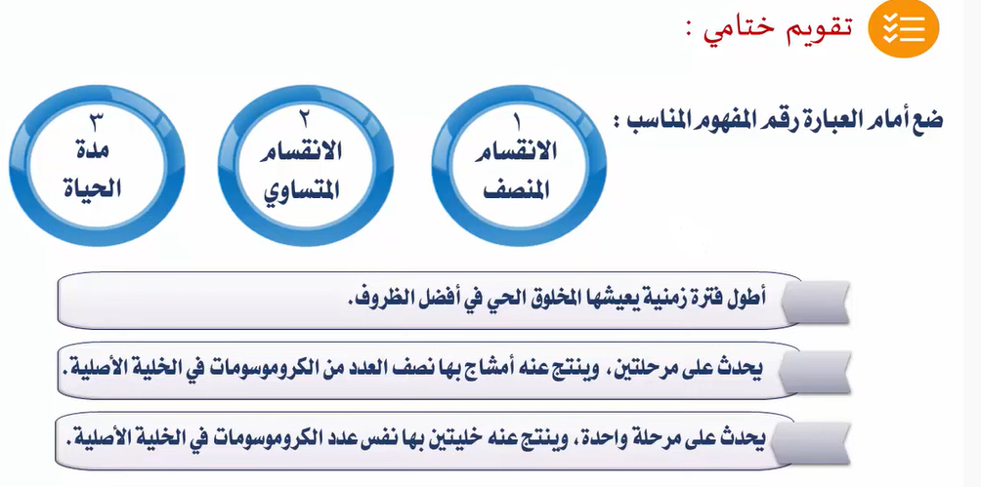
3
1
2

Slide 16

كم انتن رائعات ومتميزات شكرا لكن لا تنسين حل الواجب في منصة مدرستي
الى اللقاء اراكم غدا على خير باذن الله

Slide 17
اجيبي بصح او خطأ:
يحدث الانقسام المتساوي في الخلايا الجسمية( )
١

Slide 18
العملية المستمرة من النمو والانقسام تسمى .............
٢

Slide 19
اجيبي بصح او خطأ:
الكروموسومات تحمل داخلها تفاصيل كامله عن المخلوق الحي ( )
٣

